Slide 1
Work report-biomarker
2020.9.3

Slide 2
Description about change
仍然是采用肺癌的数据，没有加入别的癌症类型，这次在抽样的过程中加入考虑男女性别比，保证training cohort和validation cohort中的男女占比都是50%，剔除由于性别比例不平衡造成的预测差异。
剔除了少数病人才有的signature，保证挑出来的signature不是个别病人存在的，去除了signature的特殊性。

Slide 3
Score formula
1. cut-off = -0.21
Score = (-0.055*SBS7b)+(-0.034*SBS10b)+(-0.53*ID15)
2. cut-off = -0.34
Score = = (-0.17*SBS7b)+(-0.10*SBS10a)+(-0.13*SBS10b)+(-0.30*SBS28)+(0.03*DBS2)+(0.63*DBS11)+(0.059*ID3)+(-0.26*ID13)+(-0.58*ID15)
使用signature exposure的值去计算score值，认为值小于cut-off时，即标记为group = 1，
在cut-off = -0.21中，由于系数都是负数，意味着这些signature的exposure值越大，score值越小这部分病人生存效果越好。
在cut-off= -0.34中，系数是综合性的，值小于cut-off时，即标记为group = 1，总体来看，score值小的病人生存效果越好。

Slide 4
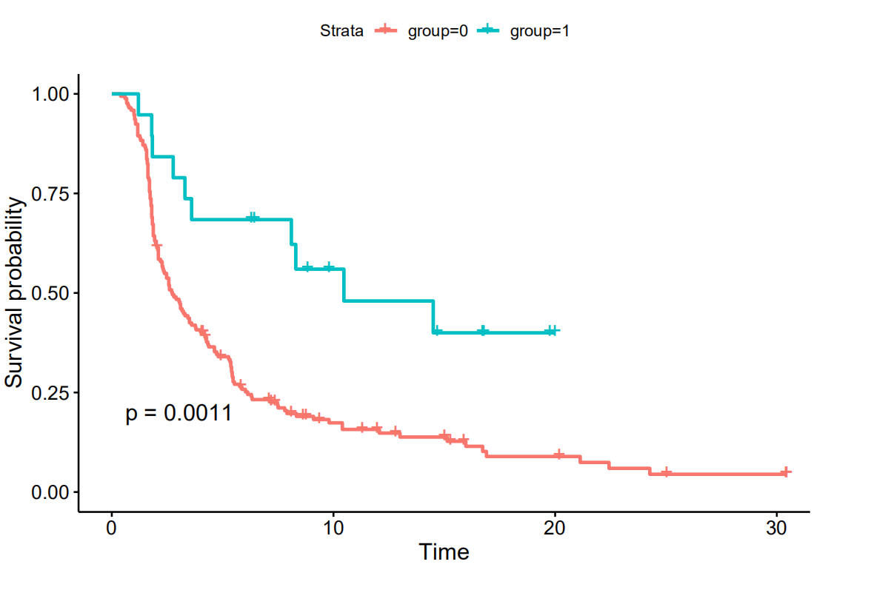
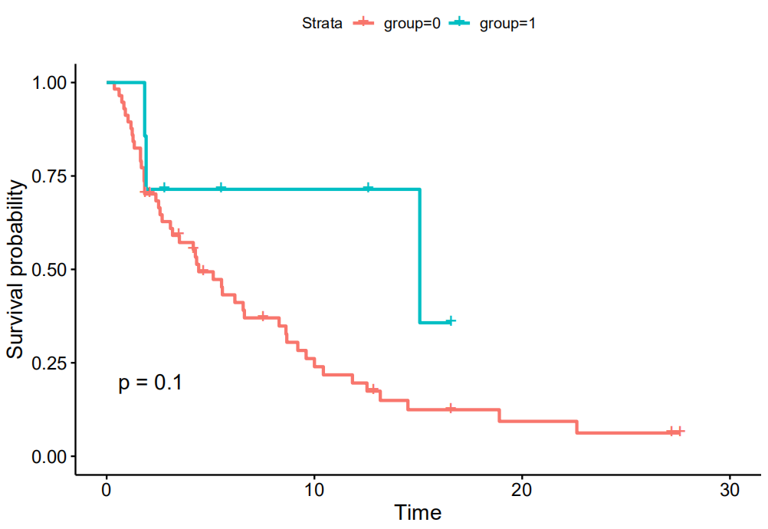
Cut-off = -0.21
Training cohort predict result
Validation cohort predict result

Slide 5
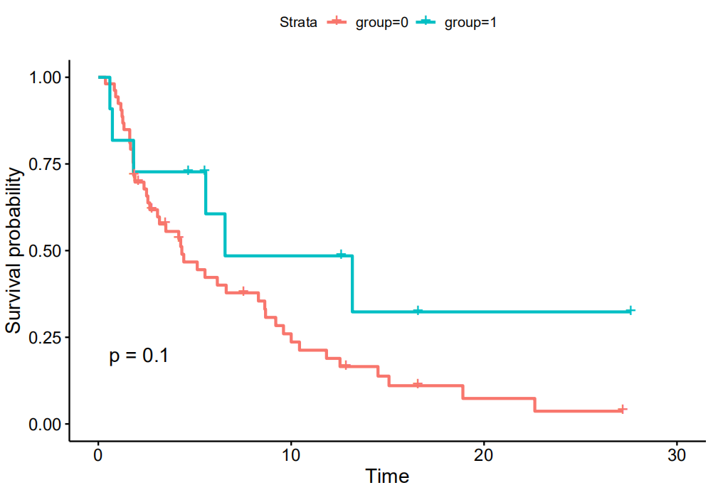
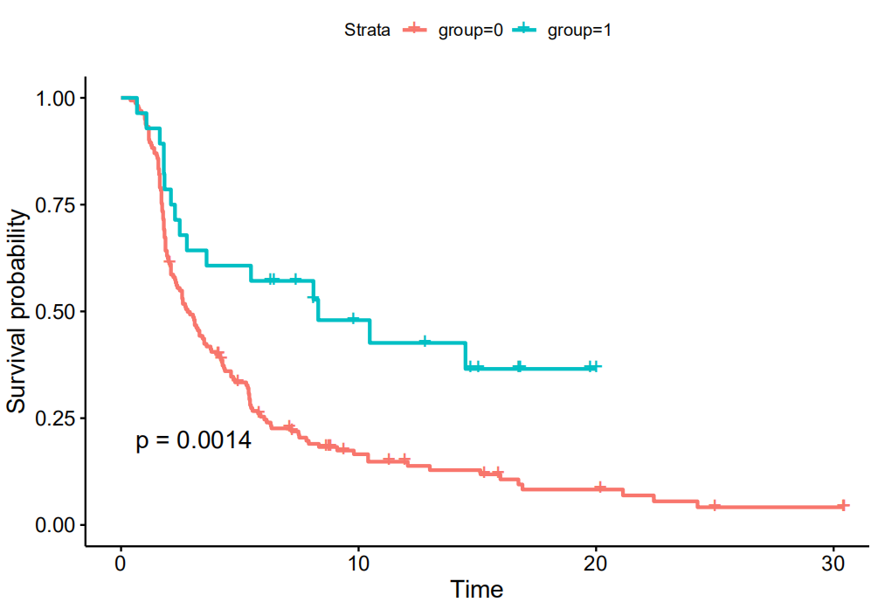
Cut-off = -0.34

